Slide 1
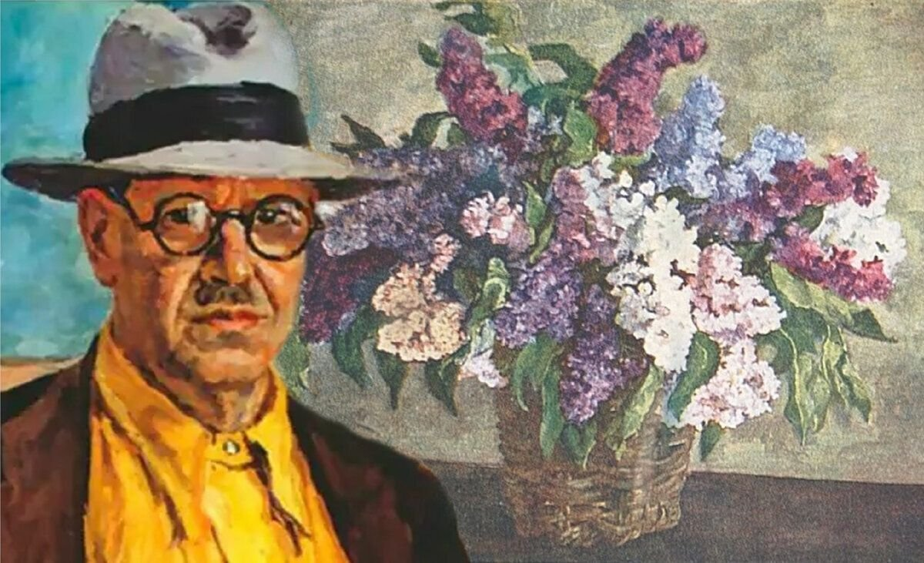
Пётр Петрович Кончаловский
Художник большой творческой одаренности и индивидуальности. Его картины, портреты, натюрморты полны жизненной силы, правдивости.
Петр Петрович Кончаловский родился в 1876 г. в городе Славянск на Украине в семье помещика. Учился живописи в Петербургской академии художеств и в Академии Жюлиана в Париже. В творчестве П. П. Кончаловского ощущается значительное влияние тестя художника, знаменитого живописца В. И. Сурикова, а также французского импрессиониста П. Сезанна.

Slide 2
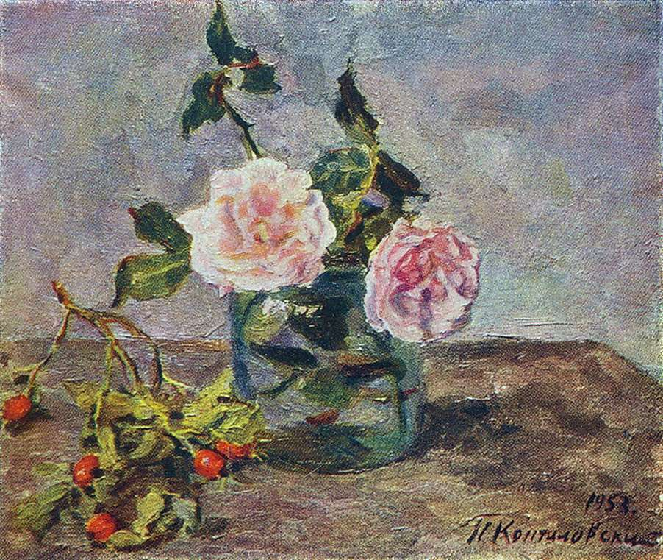
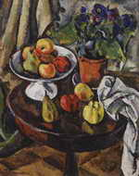
Натюрморт
Натюрморт – это один из жанров в живописи. На картинах изображались крупным планом предметы: цветы, утварь, фрукты, дичь, рыба.
Натюрморт- от франц.
«натюр» «морт»
(природа) (мёртвый) «мёртвая природа»

Slide 3
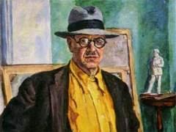
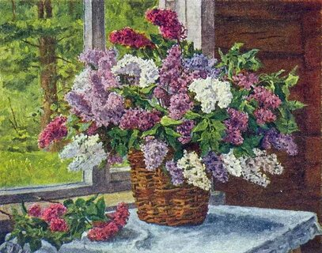
Признанный мастер натюрморта, П. П. Кончаловский очень любил цветы, а сирень просто обожал и с удовольствием её рисовал.
«Я пишу цветы, как музыкант играет гаммы».

Slide 4
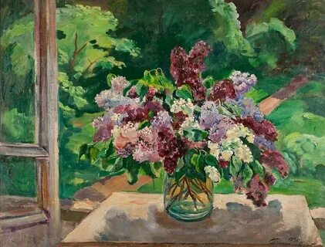
Художник писал цветы так, что кажется, они сохраняют не только свежесть своих красок, но и свой аромат. П.П. Кончаловский говорил, что в “цветах есть все, что существует в природе, только в более утонченных и сложных формах, и в каждом цветке, а особенно в сирени или букете полевых цветов, надо разбираться, как в какой-нибудь лесной чаще”.

Slide 5
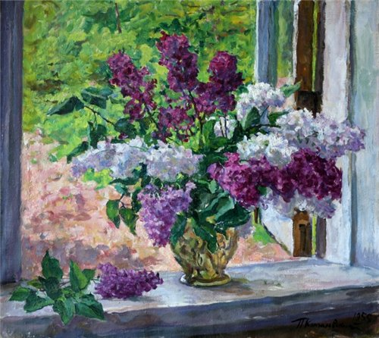
Легенда о сирени.
Молодой Пан, бог лесов и лугов, повстречал однажды прекрасную речную нимфу Сирингу – нежную вестницу утренней зари. И так залюбовался её нежной грацией и красотой, что забыл о своих забавах. Решил Пан заговорить с Сирингой, но та испугалась и убежала. Пан побежал следом, желая её успокоить, но нимфа неожиданно превратилась в благоухающий куст с нежными лиловыми цветами.
Так имя Сиринги и дало название дереву – сирень.

Slide 6
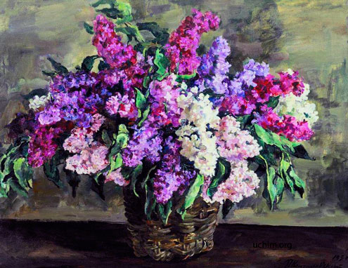
«В этом букете все живет, цветет и радуется», ‒ это слова знаменитого русского художника П.П. Кончаловского о своей картине «Сирень в корзине».

Slide 7
На картине изображён букет сирени, помещённый в плетёную корзину.
Какие прилагательные можно подобрать, чтобы описать букет? (роскошный, пышный)
Опишите грозди сирени (нежные, пышные, ароматные, развесистые…)
Цвет сирени в корзине (белые, розовые, фиолетовые , лиловые, сиреневые, красные, бордовые и голубые оттенки)
Как художник показал, что сирень свежая, только что срезанная?
Роскошные грозди сирени кажутся влажными и тяжелыми

Slide 8
Как художник изобразил сирень? Тщательно ли он выписывает каждый цветочек и листок?
Мелкие цветки сплелись между собой лепестками и спелыми гроздьями свисают вниз. Цветочки распустились еще не все, можно увидеть крошечные бутоны.
Любоваться на букет, изображенный на полотне, можно бесконечно. Глядя на композицию из белых, лиловых, розовых и голубых соцветий, дополненных изумрудно-зелеными листьями, можно почувствовать легкий, едва ощутимый запах свежей сирени, согретой теплыми лучами солнца.

Slide 9
Почувствовали ли вы восхищение художника щедрой природой?
Какой человек мог написать такую картину?
Эта чудесная сирень создает у нас хорошее настроение, напоминает о весне и солнце, о красоте природы. Мы понимаем, что такую картину мог написать человек, который очень любит природу.
Свежая зелень листьев говорит о том, что срезали веточки совсем недавно.

Slide 10
Представленный на ней букет поражает воображение зрителя яркостью и выразительностью. Это не единственное полотно с изображением сирени, Петр Петрович немало своих работ посвятил ей.
«В этом букете все живет, цветет и радуется», ‒ это слова знаменитого русского художника П.П. Кончаловского о своей картине «Сирень в корзине». Признанный мастер натюрморта, он очень любил цветы, а сирень просто обожал и большое количество своих работ посвятил именно ей.

Slide 11
На полотне изображен роскошный букет сирени, помещенный в плетеную корзину.
Пышный букет сирени на холсте изображен мастерски. Переливы лилового, белого, сиреневого, красного, бордового и голубого цветов создают множество оттенков
Большие пышные ветви сирени стоят на столе, в простой грубой корзине, сплетенной из прутьев. Свежая зелень листьев говорит о том, что срезали веточки совсем недавно. Мелкие цветки сплелись между собой лепестками и спелыми гроздьями свисают вниз.

Slide 12
Когда смотришь на холст, поднимается настроение, и кажется, что за окном весна
Любоваться на букет, изображенный на полотне, можно бесконечно. Глядя на композицию из белых, лиловых, розовых и голубых соцветий, дополненных изумрудно-зелеными листьями, можно почувствовать легкий, едва ощутимый запах свежей сирени, согретой теплыми лучами солнца.

Slide 13
«В цветах есть всё, что существует в природе, только в более утончённых и сложных формах, и в каждом цветке, а особенно в сирени или букете полевых цветов, надо разбираться, как в лесной чаще».

Slide 14
I. П.П. Кончаловский – мастер изображения цветов.
II. Чудесный букет сирени.
1. Цвет.
2. Гроздья.
3. Листья.
4. Корзина .
III. “В букете все живет, цветет и радуется”.

